Slide 2
Dřevoobráběcí stroje
pily
frézky
vrtačky
dlabačky
brusky

Slide 3
VRTAČKY
Svislá jednovřetenová vrtačka
obrázek

Slide 4
Svislá jednovřetenová vrtačka
slouží k vrtání válcových otvorů otáčejícím se
nástrojem jedním směrem rovnoměrnou
rychlostí
vrtají se montážní otvory

Slide 5
Části stroje
Elektromotor
Pružina přítlačné patky
Vrtací vřeteno
Přítlačná patka
Stůl
Kolečko
Vedení suportu
Suport
Stavitelná zarážka
Pneumatický válec
Dílec
Opěrka
Suport pro zvedání stolu
Stojan

Slide 6
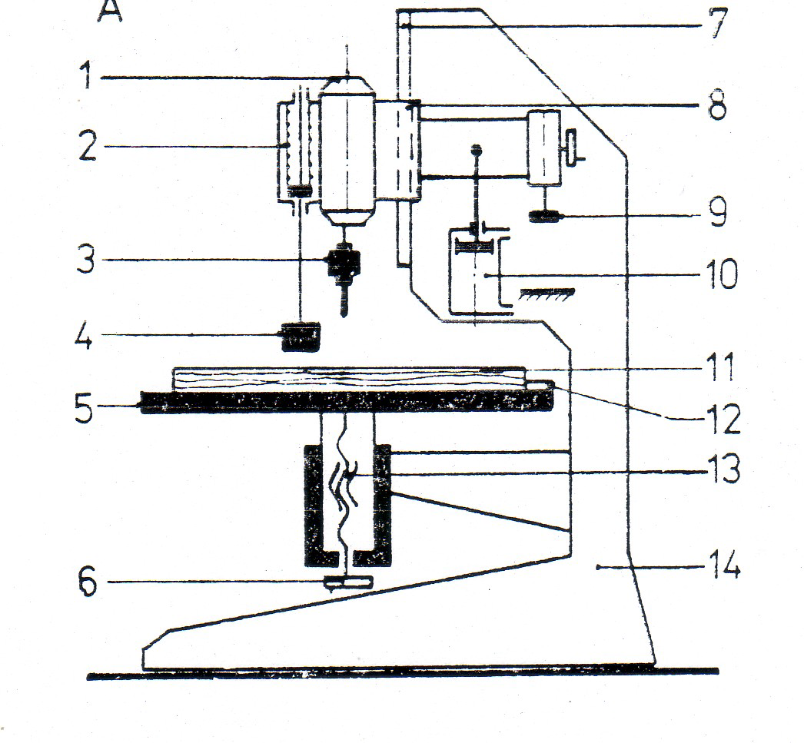
Schéma stroje

Slide 7
Parametry
Průměr nástroje 23 mm
Max. hloubka vrtání 80 mm
Otáčky 210 – 2 500 ot./min
Výkon 360 W
Příkon 550 W

